Slide 1

科学：小鸡出壳

Slide 2

小鸡叫声：

Slide 3
小鸡从哪里来？

Slide 4
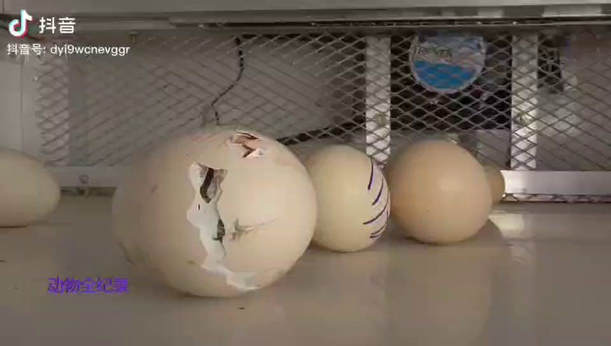

Slide 5
鸡蛋怎么孵出小鸡？

Slide 6
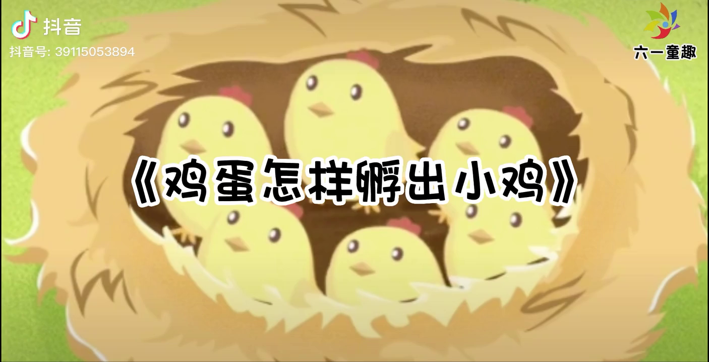

Slide 7
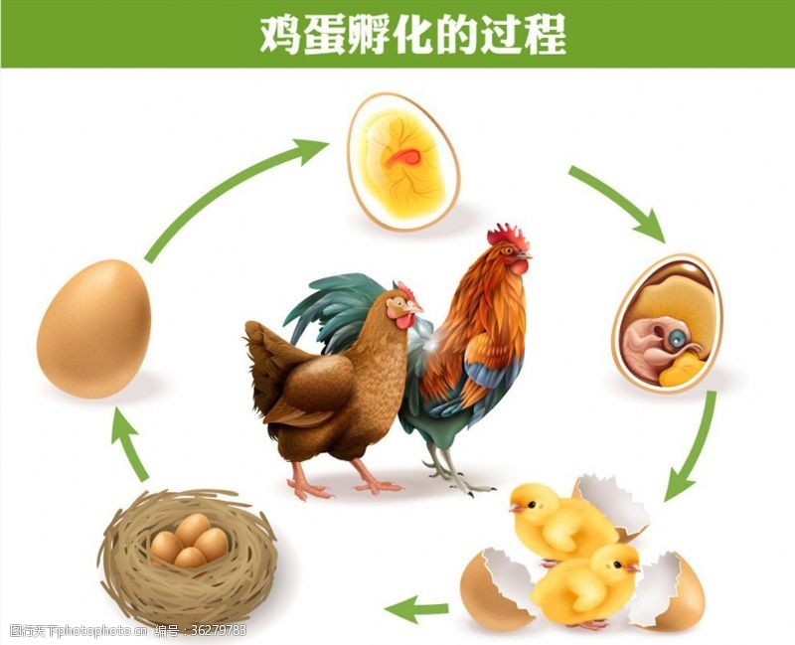

Slide 8
母鸡叫：
公鸡叫：

